Slide 1

Nerostné suroviny
VY_52_INOVACE_33
Číslo projektu: CZ.1.07/1.4.00/21.1101
Sada 1
Člověk a příroda
MŠ, ZŠ a PrŠ Trhové Sviny

Slide 2
Identifikátor materiálu: V/2 Inovace a zkvalitnění výuky v oblasti přírodních věd, 33
Anotace | Jedná se o výkladový materiál, který je doplněn řadou odkazů na informace v encyklopedii Wikipedia. Aktivity s materiálem jsou vždy popsány na konkrétní stránce. Fotografie pochází z dostupné knihovny klipart, pokud není uvedeno jinak.
Autor Období vytvoření materiálu | Mgr. Miroslav Kruba Srpen 2011
Speciální vzdělávací potřeby | ADHD, dyslexie, dysgrafie, dysortografie
Vzdělávací oblast Vzdělávací obor | Člověk a příroda Přírodopis
Druh učebního materiálu | Interaktivní DUM
Očekávaný výstup | Žáci získají základní informace o nerostných surovinách kolem nás a jejich vzniku.
Druh interaktivity | Využití interaktivní tabule, hypertextových odkazů a práce s PC. Materiál je použitelný pro výuku v online prostředí sdíleném žáky i rodiči. Možnost dopisovat rukopisné poznámky přes skrytá tlačítka v rámci nového softwaru.
Cílová skupina | Žák – s lehkým mentálním postižením
Stupeň a typ vzdělávání | Základní škola praktická – 2. stupeň
Typická věková skupina | 14 – 16. let, 9. ročník

Slide 3

Nerostné suroviny (nerosty)
Dělíme je na: KOVOVÉ a NEKOVOVÉ
Mohou být pevné, kapalné, plynné
Kovové n. s. se těží za účelem získání kovů z kovových rud
Jedná se především o: železo, zlato, měď, zinek
Nekovové n. s. se získávají kvůli surovinám, které nám poskytují
Jedná se především o: síru, kamennou sůl, kaolín, uhlí, ropa, rašelina, zemní plyn, tuha
Informace
o nerostných surovinách

Slide 4
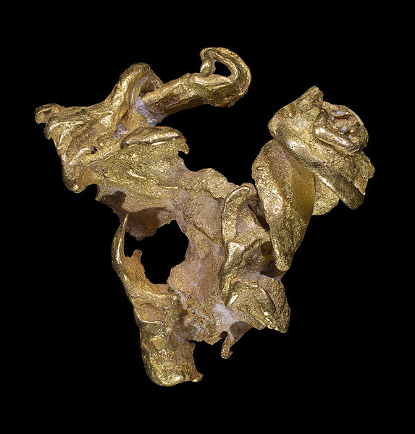
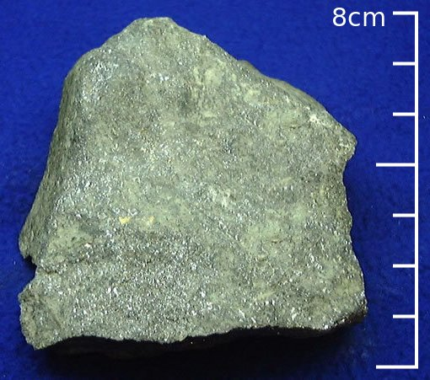
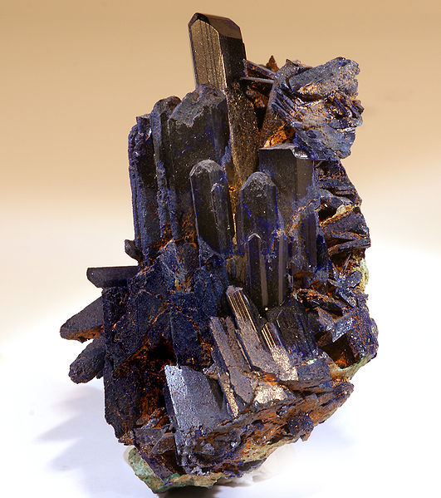
Kovové rudy
Klikni na obrázek pro odkaz na web
Obr. 4 – Přírodní kovové zlato
Obr. 3 – Olověná ruda
Obr. 5 – Azurit, 2 CuCO₃ . Cu(OH)₂

Slide 5
Nekovové nerostné suroviny
Tuha – (grafit)
Jedná se vlastně o čistý uhlík, který vznikl přeměnou uhelných látek
Má dobrou elektrickou a tepelnou vodivost
Používá se v elektrotechnice a při výrobě tužek
Kaolin
Jedná se jílovitou hlínu bílé barvy
Největší naleziště v ČR jsou v okolí Plzně, Karlových Varů, Znojma
Je hlavní surovinou pro výrobu porcelánu
Uhlí
Jedná se přeměněné rostlinné zbytky, kdy na vzniku se podílela vysoká teplota, tlak, čas a vše probíhalo bez přístupu vzduchu
Uhlí je důležitou surovinou při výrobě el. energie a železa
Rašelina
je nahromaděný, částečně rozložený rostlinný materiál
Hojně se využívá v zemědělství, zahradnictví, jako fosilní palivo
Je bohatá na HUMUS

Slide 6
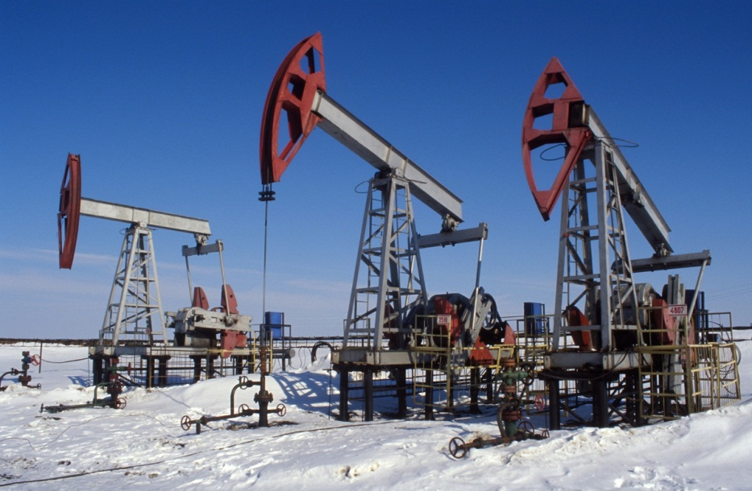
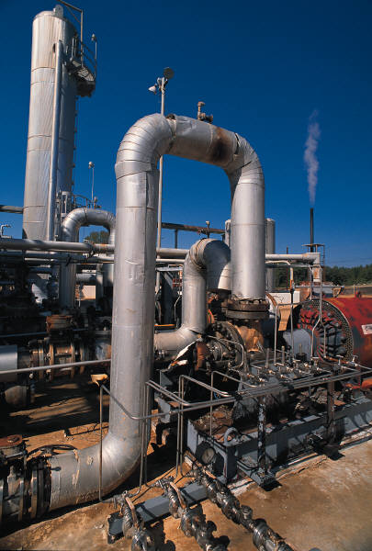
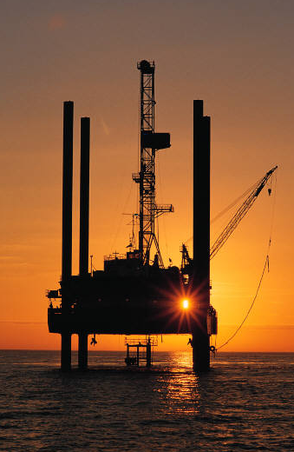
Nekovové nerostné suroviny
Ropa
Vznikla za pomoci bakterií a ze zbytků drobných živočichů, rostlin, bahna
Používá se v chemickém průmyslu a k výrobě pohonných hmot
Je to hořlavá kapalina, která se vyskytuje společně se zemním plynem
Zemní plyn
Využívá se jako fosilní palivo
Jedná se o plyn bez zápachu, proto se při distribuci do něj přidávají zapáchající plyny

Slide 7

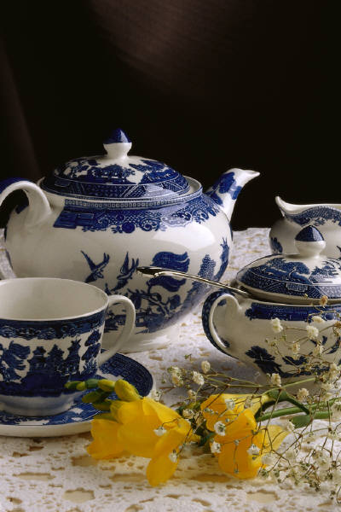
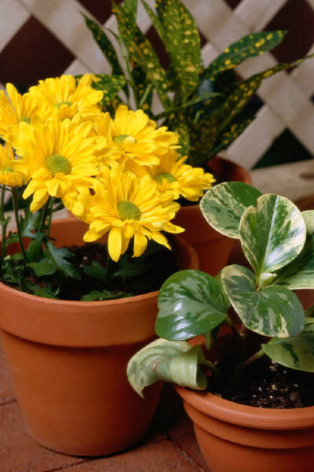
Spoj čarou činnosti nebo věci související s danou surovinou.
RAŠELINA
KAOLÍN
ROPA
UHLÍ
TUHA
Použij skryté pero

Slide 8
Zdroje a citace
Všechny obrázky a fotografie pokud není uvedeno jinak
http://office.microsoft.com/klipart
Obr. 1 JSTUBY. Wikipedia.org [online]. [cit. 21.8.2011]. Dostupný na WWW: http://commons.wikimedia.org/wiki/File:BarreGranite.jpg?uselang=cs
Obr. 2 KARELJ. Wikipedia.org [online]. [cit. 21.8.2011]. Dostupný na WWW: http://commons.wikimedia.org/wiki/File:Grafit_1.jpg?uselang=cs
Obr. 3 – Olověná ruda AUTOR NEUVEDEN. Wikipedia.org [online]. [cit. 21.8.2011]. Dostupný na WWW: http://cs.wikipedia.org/wiki/Soubor:LeadOreUSGOV.jpg
Obr. 4 – Přírodní kovové zlato
DESCOUENS, Didier. Wikipedia.org [online]. [cit. 21.8.2011]. Dostupný na WWW: http://cs.wikipedia.org/wiki/Soubor:Or_Venezuela.jpg
Obr. 5 – Azurit 2 CuCO₃ . Cu(OH)_{2 ,}
DESCOUENS, Didier. Wikipedia.org [online]. [cit. 21.8.2011]. Dostupný na WWW: http://cs.wikipedia.org/wiki/Soubor:Azuriteoujda.jpg

